Slide 1
Uitvraag 2019
Deel 2

Slide 2
Asbest, BBK, ZZS en ROK

Slide 3
Toezicht asbest, BBK en ZZS
Evaluatie uitvoeringsbeleid asbest
  Voorstel werkgroep aangepaste werkwijze
Opstellen uitvoeringsbeleid Bodem/ BBK
  Aandacht voor ZZS
  Informatiebrief aan AB, met vervolg aanpak in DB en ambtelijke werkgroep bodem over onderzoeksopzet

Slide 4
budgetten & besluitvorming ROK

Slide 5
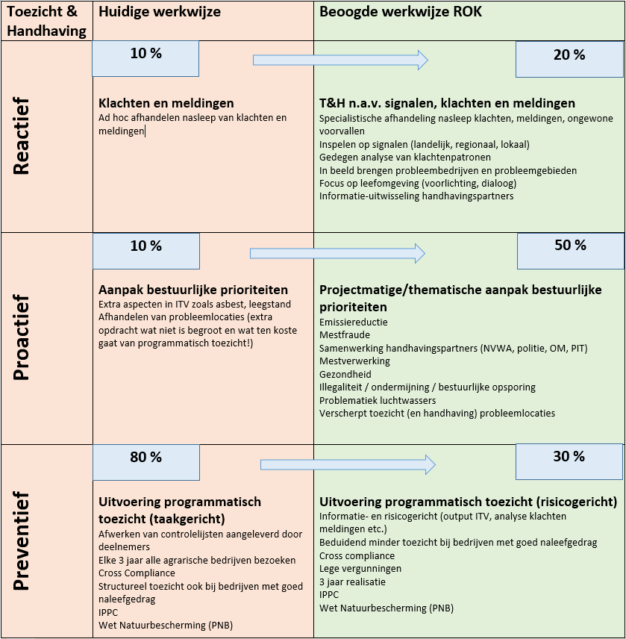

Slide 6
Beschikbare budget 2019

Slide 7
Hoe gaan we hiermee om?
Conclusie:
Bijna alle concept programma’s volledig gevuld met programmatisch toezicht!
Hoe in 2019 om te gaan met:
  analyse van klachten/meldingen & geven van opvolging
  bestuurlijke prioriteiten
  probleemlocaties

Slide 8
Besluitvorming ROK tbv DB 21 februari
Schema invullen!

Slide 9
Meer informatie: Dannny van de Waardenburg: d.vandewaardenburg@odzob.nl
Karin Bakker: k.bakker@odzob.nl

Slide 10
Informatieplicht energie
Marco Peeters 12-2-2019

Slide 11
Hoe kunnen we samen zo efficiënt mogelijk de beschikbare middelen uit het gemeentefonds inzetten op energiebesparing bij bedrijven?
Notes:
Aan het eind willen we het antwoord op deze vraag kunnen geven.

Slide 12
Wat houdt de informatieplicht in?
Bedrijven die onder de energiebesparingsplicht Activiteitenbesluit vallen moeten zich vanaf 1 juli 2019 eens in de 4 jaar melden in een systeem van RVO.
Ook gemeentelijke panden kunnen hier onder vallen!
Bedrijven geven hiermee aan of ze aan de energiebesparingsplicht voldoen.
Toezicht kan eenvoudiger geprioriteerd worden en dus efficiënter ingezet worden.
Notes:
Bedrijven die onder de energiebesparingsplicht vallen zijn Type A of Type B bedrijven met een jaarverbruik van 25.000m3 aardgas of meer, of 50.000kWh elektriciteit of meer.
De energiebesparingsplicht houdt in dat een bedrijf alle energiebesparende maatregelen treft die binnen 5 jaar terug te verdienen zijn. Er zijn hiervoor erkende maatregelen opgesteld, als je die maatregelen neemt voldoe je ook aan de energiebesparingsplicht.
In systeem bij RVO moet bedrijf zijn bedrijfsgegevens melden, energieverbruik opgeven, branche aangeven en vervolgens per maatregel van de erkende maatregelenlijst aangeven of deze getroffen is , of deze van toepassing is (zijn randvoorwaarden per maatregel) en of er eventueel een alternatieve maatregel is getroffen.
- RVO maakt een rubricering waarop bevoegd gezag haar toezicht kan prioriteren. Echter kan bevoegd gezag ook eigen prioritering aanhouden afwijkend van rubricering.

Slide 13
Middelen voor implementatie
In decembercirculaire 2018 hebben gemeenten geld ontvangen in gemeentefonds om de informatieplicht te implementeren.
ODZOB houdt toezicht op energiebesparing bij bedrijven conform Activiteitenbesluit. De wetgeving wordt nu uitgebreid met toezien op informatieplicht
Voorstel inzet middelen voor in 2019 en 2020
  Minimum werkzaamheden
  Doel: implementeren informatieplicht in reguliere werkzaamheden
  Optionele werkzaamheden
  Doel: zoveel mogelijk rendement halen uit het budget door bedrijven op energie te laten besparen
Notes:
Informatieplicht staat in zelfde artikel als energiebesparing. Logischerwijs ligt deze taak dus bij ODZOB conform werkprogramma.
- Voorstel is afgestemd met een select groepje gemeenten.

Slide 14
Voorstel inzet middelen minimaal
Werkzaamheden voor 1 juli 2019
Communicatie over informatieplicht richting bedrijven.
Toestemming van gemeenten voor ontvangen gegevens informatieplicht.
Inregelen systemen ODZOB op ontvangen gegevens RVO systeem.
Informatieplicht borgen in regulier toezicht.
Werkzaamheden na 1 juli 2019
Monitoren aantal bedrijven gemeld per gemeente/branche.
Prioriteren energietoezicht voor werkprogramma 2020.
Kennisuitwisseling landelijk met Omgevingsdiensten, RVO, Rijk etc.
€ 55.000,- / 530 uren
Notes:
Heb in de excel raming communicatie toegevoegd en een kopje onvoorzien. Met 528 uren zitten we op 54.900 euro.

Slide 15
Optionele werkzaamheden
Voor 1 juli 2019
Gemeenten helpen invullen informatieplicht voor gemeentelijk vastgoed.
Na 1 juli 2019 en in 2020
Gemeenten helpen voldoen aan energiebesparingsplicht in het kader van het goede voorbeeld.
Onbekende bedrijven met groot energieverbruik opsporen en aanschrijven op informatieplicht en energiebesparing.
Doorontwikkeling toezicht en vergunningverlening op energiebesparing (bewijslast, benutten van natuurlijke momenten etc.)
Als we al het bovenstaande doen: € 143.520 / 1380 uur
Beschikbaar uit budget: €54.000 / 520 uur
Notes:
Met alleen het minimum benodigde budget van Eindhoven (waarvan ik denk dat dat reeël is om te vragen) houden we 54.000 euro over voor optionele werkzaamheden.
Bewust 2 deling gemaakt voor de leesbaarheid voor aanwezigen

Slide 16
Voorstel
Collectief inzetten middelen gemeentefonds voor werkzaamheden minimaal nodig voor toezichtstaak
Collectief inzetten overige middelen voor optionele taken
Samen keuze maken welke optionele taken uit te voeren
Hoe nu verder:
Ambtelijk uitwerken door projectgroep ODZOB en gemeenten
Notes:
Wie wil in deze projectgroep meedenken?

Slide 17
Nog vragen?
duurzaamheid@odzob.nl

